Slide 1
Logikai feladványok megoldása korlátprogramozással
Szerzők: Papp Ádám, Sós Nikolett
Mérnök informatikus BSc., I. évfolyam
Témavezető: Ősz Olivér, doktorandusz
Széchenyi István Egyetem, GIVK, Informatika Tanszék
2018

Slide 2
Tartalom
Logikai feladványok
Korlátprogramozás
Modellezési módszerek
Összehasonlító tesztek
Redundáns megkötések kiszűrése
Összegzés

Slide 3
Logikai feladványok
Einstein-féle logikai feladványok
Zebra feladatok

Slide 4
Korlátprogramozás
Ivan Sutherland (1963): Sketchpad
1980-as években egyre keresettebb módszer lett
1990-es évektől eladható változatok
MiniZinc: - grafikus szerkesztőprogram és nyelv is egyben
- fordítója a mzn2fzn -> FlatZinc-re alakítja
Christian Schulte (2005): Gecode megoldóprogram
- több versenyen is aranyérmes lett

Slide 5
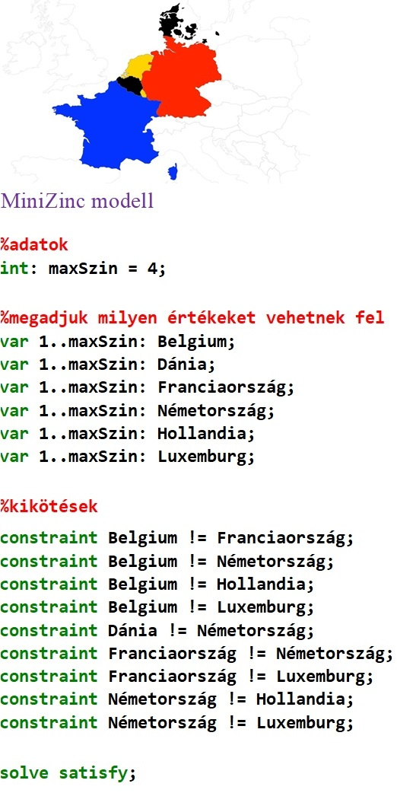

Slide 6
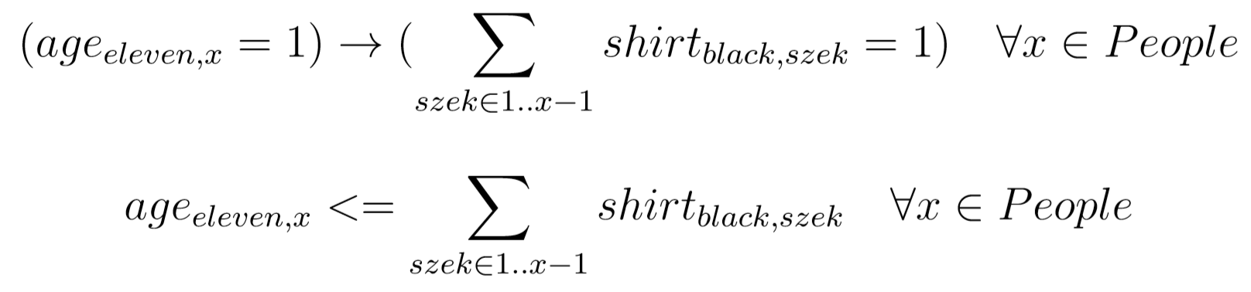
„Zebra” feladatok (Movies)
ing | fekete | kék | zöld | piros
keresztnév | Daniel | Joshua | Nicholas | Ryan
kedvenc film | akció | vígjáték | horror | thriller
nassolnivaló | chips | süti | cracker | popkorn
életkor | 11 év | 12 év | 13 év | 14 év
Megoldás bináris mátrixszal

Slide 7
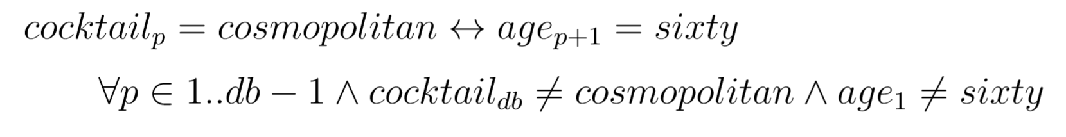
„Zebra” feladatok (Fundraising Dinner )
5 jómódú hölgy jellemzője:
keresztnevük
viselt ruha színe
nyakláncukon található drágakő típusa
életkoruk
fogyasztott koktéljuk
adakozott pénzmennyiség dollárban
Megoldás változó tömbökkel

Slide 8
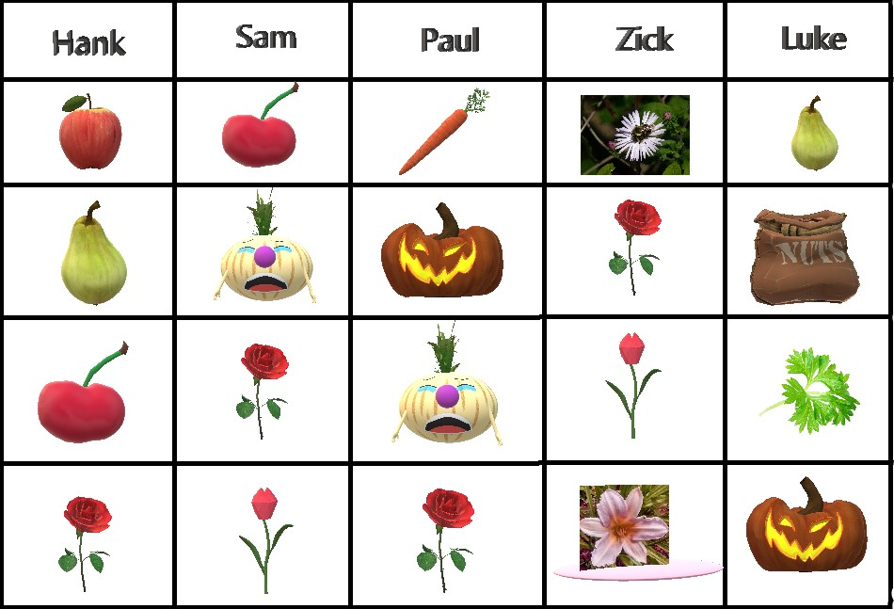
„Gardens” feladat
Einstein egyik logikai feladványa
Adott:
5 kert
5 tulajdonos
12 termény

Slide 9
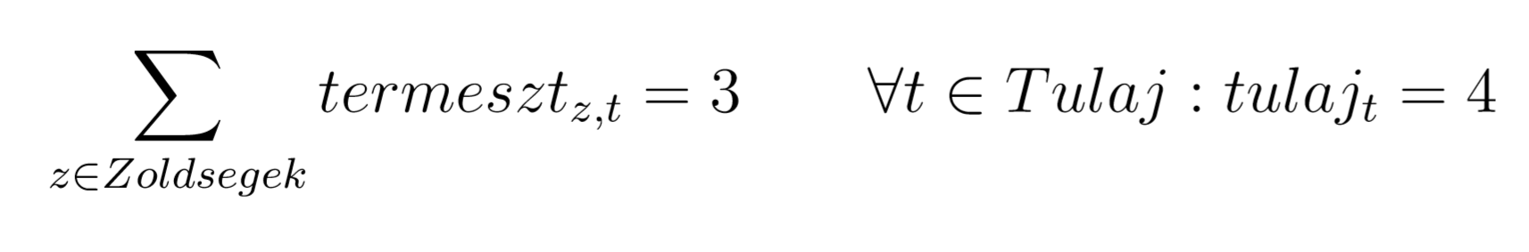
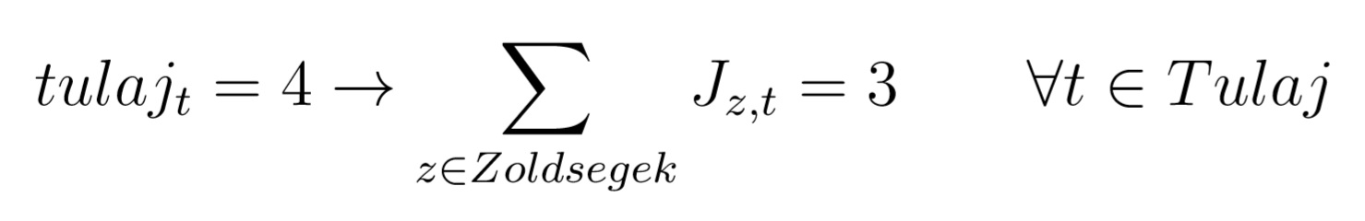
„Gardens” feladat
Több módszer is alkalmazva lett:
Bináris mátrix
constraint forall(t in Tulaj where tulaj[t]=4) (sum(z in Zoldsegek) (termeszt[z,t])=3);
Logikai operátorok használata
constraint forall(t in Tulaj)(tulaj[t]=4 -> sum(z in Zoldsegek)(termeszt[z,t])=3);

Slide 10
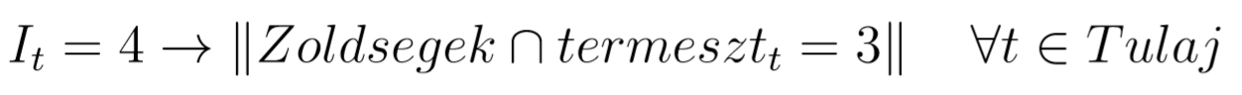
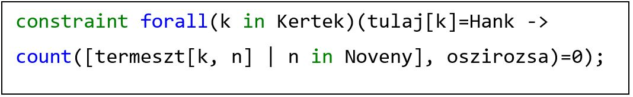

„Gardens” feladat
Tulaj hozzárendelési mátrix
(A kikötések felépítése ugyan az, mint az első verziónál.)
Termény halmazok
Integer mátrix
Tömbökhöz plusz kikötés

Slide 11
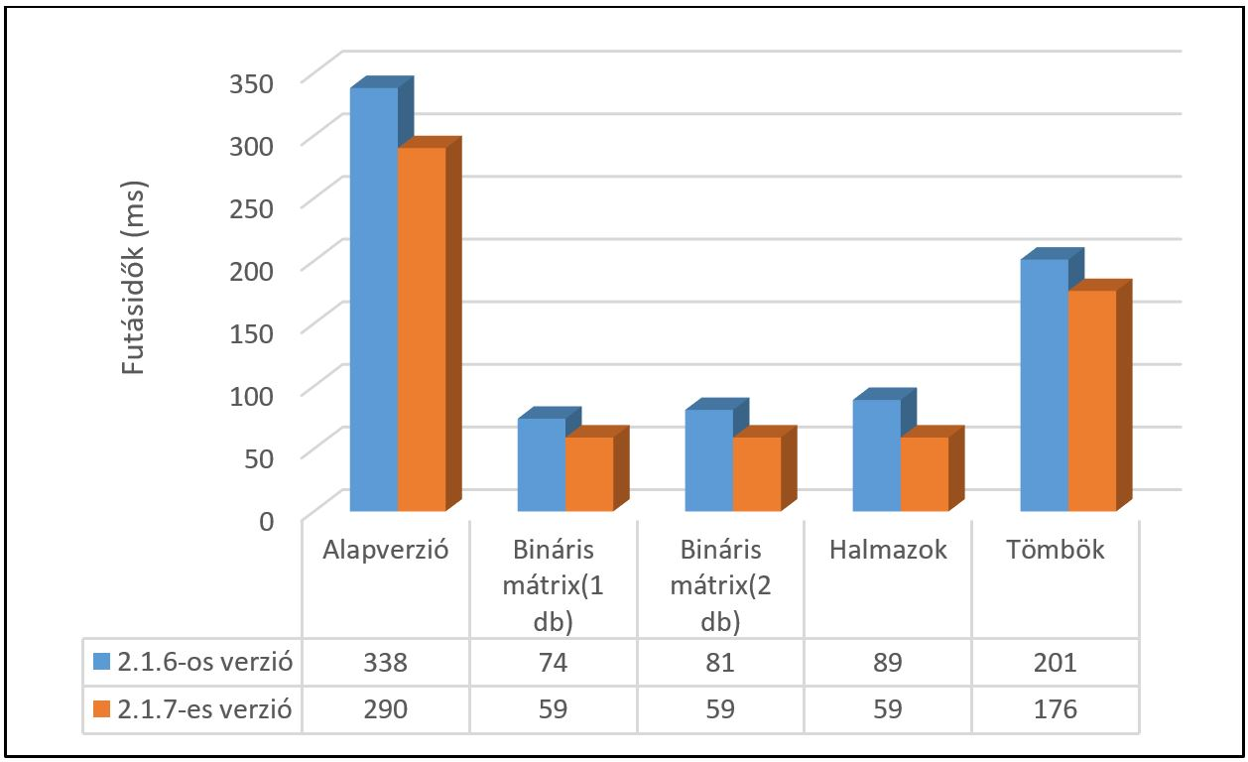
Teszteredmények

Slide 12
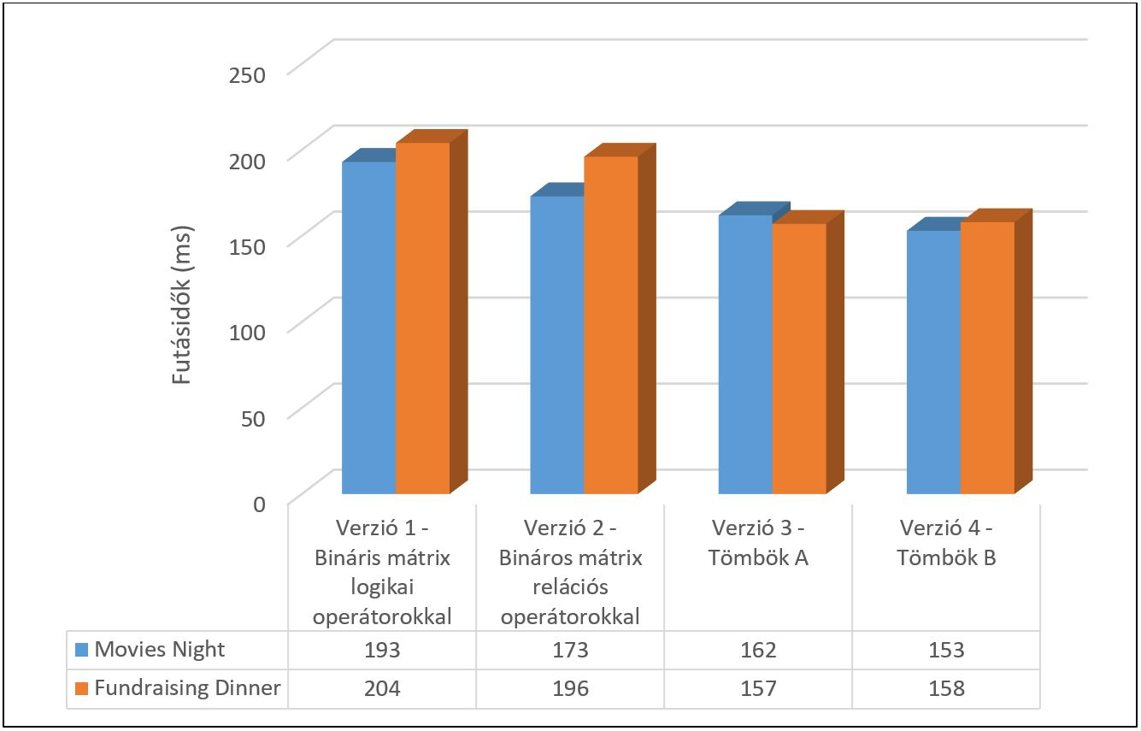
Teszteredmények

Slide 13
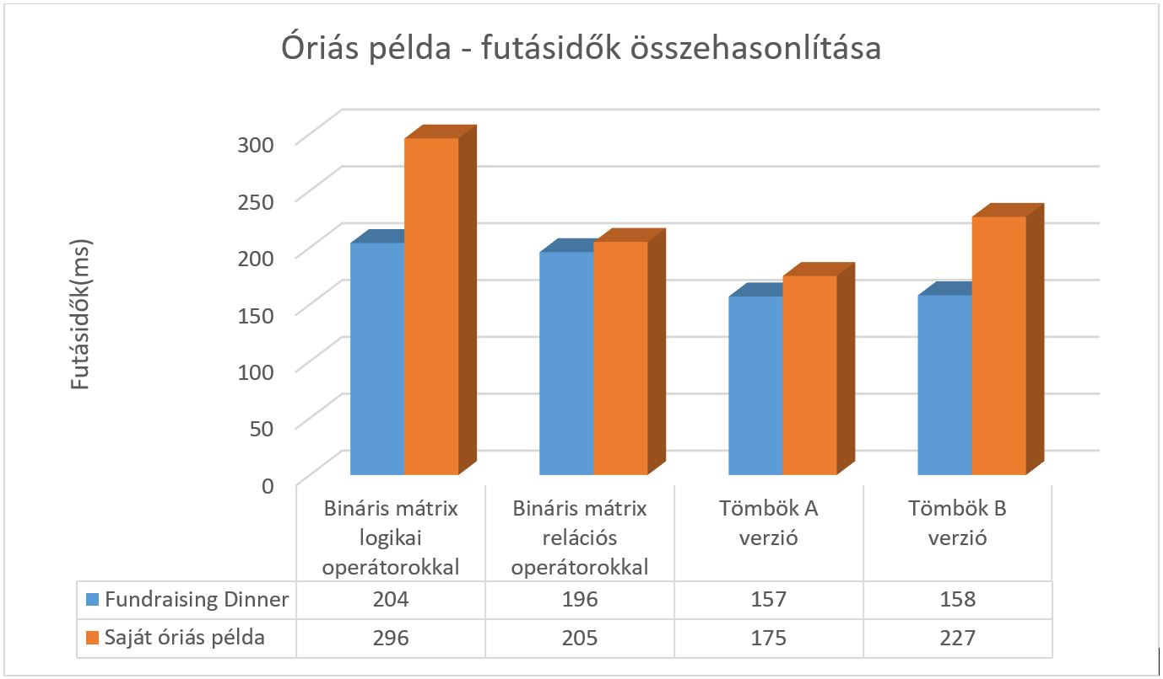
Teszteredmények

Slide 14
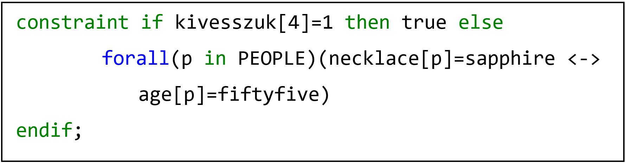
Redundáns megkötések
„kivesszuk” néven saját tesztelési módszer
 | Movies Night (13-ból) | Fundraising Dinner (21-ből) | Gardens (21-ből)
Egyszerre 1 kikötés elhagyása | 3 db | 7 db | 5 db
Egyszerre 2 elhagyása | 3 db | 15 db | 5 db
Egyszerre 3 elhagyása | 0 db | 13 db | 2 db
Egyszerre 4 elhagyása | 0 db | 4 db | 0 db

Slide 15
Összegzés
Munkánk során megvizsgáltuk az „Einstein-féle” logikai feladványok szerkezetét és lehetséges megoldásukat.
A feladatok általános modellezése végett megismerkedtünk a korlátprogramozás módszereivel.
A feladatokat többféle módon modelleztük, és végül teszteltük őket bizonyos szempontok alapján.

Slide 16
Köszönjük a figyelmet!

